Slide 1
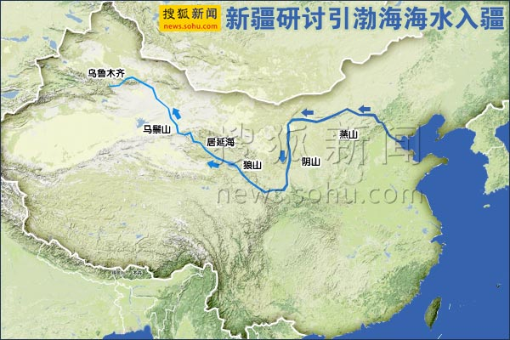
引渤入疆工程惹争议
乌鲁木齐召开的“陆海统筹 海水西调高峰论坛”：
将渤海之水引入沙漠，化戈壁为良田。
——痴人说梦还是锦囊妙计？
基本构想：
五大问题
&对策
网络热议
&广泛质疑

Slide 2
工程经济学
价值工程
唐文哲 教授
清华大学土木水利学院
2023年11月16日

Slide 3
价值工程（VE/VA）原理
价值工程（ Value Engineering —— VE）又称为价值分析（ Value Analysis —— VA ）
VE/VA是二战时期美国设计师麦尔斯（L.S.Miles）在石棉短缺问题上研究出代替材料的方法，他总结出一套在保证相同功能的前提下降低成本的较完整的科学技术方法，其后又发展到改进设计、工艺和生产领域，而至目前完善成为一种技术经济分析方法，统称为价值工程。
我国对这种方法的认识是在1978年，现已被重视和普及。

Slide 4
价值工程（VE/VA）
研究如何以最低的寿命周期成本，可靠地实现对象（产品、作业或服务等）的必要功能，而致力于功能分析的一种有组织的技术经济思想方法和管理技术。
谋求以最低的产品全寿命周期成本，可靠地实现使用者所需的必要功能，对产品的功能成本进行有组织的系统分析的一种技术方法。
产品功能（F）
价值（V）=
全寿命周期成本（C）

Slide 5
基本概念
全寿命周期成本（C）
  ——产品从设计制造到交付使用，直到报废为止的全过程的生产费用和使用费用之和。
C
C= C _{生}+ C_{使}
B
C_{min}
C_{生}
最低的寿命周期成本B点所对应的功能水平(F0) 是从成本方面考虑的最为适宜的功能水平
不可取区域
C_{使}
F₀
F
C=C_{生}+C_{使}

Slide 6
全寿命周期成本
寿命周期
研究开发
设计制造
投入使用
生产成本C₁
使用成本C₂
寿命周期成本C=C₁+C₂

Slide 7
VE基本概念
功能
  产品或服务满足用户需求的属性。
  用户购买的是“产品的功能”，而非“产品的实体本身”。
    例如，购买灯泡， 不在乎其外形、原理等，只要能提供发光照明的作用均可。
    麦尔斯正是从这个基本观点，提出了价值工程的“廉价代用品”的基本思路，即在实现同样功能的条件下，寻求较低成本的改进做法。
价值
  特指“功能与成本之比”，有别于通常所讲的其他意义上的价值。
  提高价值的途径：？

Slide 8
F
提高V的途径：根据公式
V=
C
（1） F → ， C ↓
V ↑
（2） F ↑，C →
V ↑
（3） F ↑， C ↓
V ↑
（4） C ↑， F ↑↑
V ↑
（5） F ↓， C ↓↓
V ↑

Slide 9
VE的特点
着眼于全寿命周期成本
以提高价值为目标，反映了生产者和用户的共同利益
以功能分析为核心
是有组织的集体创造活动
一般在方案的研究设计阶段应用

Slide 10
价值工程工作阶段 | 设计程序 | 工作步骤 |  | 价值工程对应问题
 |  | 基本步骤 | 详细步骤
准备阶段 | 制定工作计划 | 确定目标 | 1.对象选择 | 1.这是什么?
 |  |  | 2.信息搜集
分析阶段 | 规定评价(功能要求事项实现程度的)标准 | 功能分析 | 3.功能定义 | 2.这是干什么用的?
 |  |  | 4.功能整理
 |  | 功能评价 | 5.功能成本分析 | 3.它的成本是多少?
 |  |  | 6.功能评价 | 4.它的价值是多少?
 |  |  | 7. 确定改进范围
创新阶段 | 初步设计(提出各种设计方案) | 方案创新 | 8.方案创造 | 5.有其它方法实现这一功能吗?
 | 评价各设计方案，对方案进行改进、选优 |  | 9.概略评价 | 6.新方案的成本是多少?
 | 书面化 |  | 12.提出提案 | 7.新方案能满足功能要求吗?
实施阶段 | 检查实施情况并评价活动成果 | 实施评价成果 | 13.审批 14.实施与检查 15.成果鉴定 | 8.偏离目标了吗?

Slide 11
VE实施步骤
1. 选择分析对象
2. 收集资料、信息
3. 功能分析
4. 功能评价
5. 方案创新
6. 方案评价

Slide 12
1.VE对象的选择
选择对象的原则：
  优先考虑在企业生产经营上有迫切需要的、对国计民生有重大影响的项目
  在改善价值上有较大潜力的产品或项目
选择方法：
  ABC分析法（成本比重法） ：
      是意大利经济学家帕莱脱(Pareto)创造的，现已被广泛使用，尤其在材料成本分析中。
      详见下页

Slide 13
将各零件按其成本大小进行排序，按以下原则分类：
零件种类 | 零件数量n(%) | 零件成本C(%) | 研究对象的选择
A | 少10%-20% | 高70％-80％ | 重点对象
B | 其余 | 其余 | 一般对象
C | 多70％-80％ | 低10%-20% | 不作为对象
成本累计比重
C(%)
A
B
C
画出ABC分析图：
100
90
70
数量累计比重
0
20 40 100
n(%)

Slide 14
例：某八层住宅工程，结构为钢筋混凝土框架，材料、机械、人工费总计为216357.83元，建筑面积为1691.73m^{2,}。各分部工程所占费用如下表。
分部名称 | 代 号 | 费 用（元） | %
基 础 | A | 29113.01 | 13.46
墙 体 | B | 41909.53 | 19.37
框 架 | C | 75149.86 | 34.73
楼地面 | D | 10446.04 | 4.83
装 饰 | E | 20571.49 | 9.51
门 窗 | F | 33777.31 | 15.61
其 他 | G | 5390.59 | 2.49
总 计 |  | 216357.83 | 100

Slide 15
按费用（或其百分比）大小排序：
分部名称 | 代 号 | 费 用（元） | % | 累计百分比（%）
框 架 | C | 75149.86 | 34.73 | 34.73
墙 体 | B | 41909.53 | 19.37 | 54.1
门 窗 | F | 33777.31 | 15.61 | 69.71
基 础 | A | 29113.01 | 13.46 | 83.17
装 饰 | E | 20571.49 | 9.51 | 92.68
楼地面 | D | 10446.04 | 4.83 | 97.51
其 他 | G | 5390.59 | 2.49 | 100
总 计 |  | 216357.83 | 100 | —
由上表可知：应选框架、墙体、门窗作为研究对象。
这种方法的缺点：没有将费用与功能联系起来共同考虑，容易忽视功能重要但成本不高的对象。

Slide 16
2.信息资料的收集
收集资料时要注意：
目的性
可靠性
适时性

Slide 17
3.功能分析
价值工程的核心和基本内容
功能定义
功能分析
功能分类
功能整理

Slide 18
功能定义：
用简洁的词语最准确地表达研究对象的功用或作用。
对价值工程对象及其组成部分的功能所作的明确表述。
要求
  准确、简洁；
  适当抽象；
  尽可能地量化。

Slide 19
功能分类——功能分析的基础
按功能性质特点：使用功能与美学功能
按重要程度：基本功能和辅助功能
按用户要求: 必要功能和非必要功能
按功能定量：过剩功能和不足功能
按功能整理的要求分：上位（目的）功能、下位（手段）功能

Slide 20
功能分类
使用功能（use function）和品味功能（esteem function）
  使用功能是对象所具有的与技术经济用途直接有关的功能；
  品味功能是与使用者的精神感觉、主观意识有关的功能，如美观、豪华等。
基本功能（basic function）和辅助功能（supporting function）
  基本功能是决定对象性质和存在的基本要素；
  辅助功能是为更好实现基本功能而附加的一些因素。
必要功能（necessary function）和不必要功能（unnecessary function）
  必要功能是为满足使用者的要求而必须具备的功能；
  不必要功能是与满足使用者的需求无关的功能。
不足功能（insufficient function）和过剩功能（plethoric function）
  不足功能是对象尚未满足使用者需求的必要功能；
  过剩功能是超过使用者需求的功能

Slide 21
功能整理
将上述定义的各类功能间的关系，进行梳理，形成功能系统图。
  分析产品的基本功能和辅助功能
  明确功能的上下位和并列关系
  建立功能系统图
进一步明确上、下位功能间的关系。即将用户最终要求的总体目标（一级功能），细分为生产或服务者可采取措施的、具体的各项子目标(各下级功能)，细化至各手段功能，以便实现。

Slide 22
功能系统图基本模式(Bytheway 1965)
F₁₁
F₁
功能区1
F₁₂
F₂₁
F₀
F₂
功能区2
F₂₂
F₃₁
F3
功能区3
F₃₂
目的
手段
目的
手段

Slide 23
末位功能1
并列关系
子功能1
分功能1
末位功能2
整体功能
子功能2
子功能3
分功能2
子功能4
目的
手段
（上位功能）
（下位功能）
目的
手段
目的
手段
功 能 系 统 图

Slide 24
4.功能评价
定量的分析过程。
找出低功能区域或 V<1 的部分，明确需要改进的具体对象。
功能不便于量化，从而无法实现与成本（很容易量化为货币值）的比值计算、以得到价值系数。
功能量化的两种方法（对应着两种功能评价方法）
  绝对值法
  相对值法（功能系数法－－打分、量化为“分”）

Slide 25
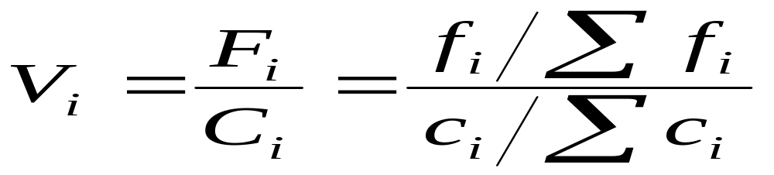
功能系数法－－相对值法
零部件得分累计
功能系数（F_{i}）＝
总分
零部件成本
成本系数（C_{i}）＝
总成本
功能系数（ f_{i} ）
价值系数 （ v_{i} ）＝
成本系数( c_{i} )

Slide 26
各种打分方法
强制确定法（又称FD法）
  01评分法
  04评分法
倍比法(又称环比评分法、DARE法）
直接评分法

Slide 27
强制确定法－－01评分法
由5－10个专家按功能的重要程度两两比较， 重要者得1分，不重要者得0分，自己与自己比较不得分用“×”表示，
不能直接反映功能差异很大或很小的零部件间的关系。
零件功能 | 一对一比较结果 |  |  |  |  | 得分 | 功能评价系数
 | A | B | C | D | E
A B C D E | × 0 1 0 0 | 1 × 1 0 0 | 0 0 × 0 0 | 1 1 1 × 1 | 1 1 1 0 × | 3 2 4 0 1 | 0.3 0.2 0.4 0 0.1
合计 |  |  |  |  |  | 10 | 1.0

Slide 28
例如，某个产品有五个零部件,相互间进行功能重要性对比。以某一评价人员为例：（见下表）
零件名称 | A | B | C | D | E | 得分
A B C D E | × 0 0 1 0 | 1 × 0 1 0 | 1 1 × 0 1 | 0 0 1 × 0 | 1 1 0 1 × | 3 2 1 3 1
总分 |  |  |  |  |  | 10

Slide 29
如请10个评价人员进行评定，把10人的评价得分汇总,求出平均得分和功能评价系数，见下表:
评价
人员
 | 一 | 二 | 三 | 四 | 五 | 六 | 七 | 八 | 九 | 十 | 得分总数 | 平均得分 | 功能评价系数
A B C D E | 3 2 1 3 1 | 4 3 1 2 0 | 4 3 0 3 0 | 4 2 1 3 0 | 4 3 2 1 0 | 4 3 0 3 0 | 4 1 1 4 0 | 3 2 1 3 1 | 4 3 0 2 1 | 4 2 2 2 0 | 38 24 9 26 3 | 3.8 2.4 0.9 2.6 0.3 | 0.38 0.24 0.09 0.26 0.03
总 计 | 10 | 10 | 10 | 10 | 10 | 10 | 10 | 10 | 10 | 10 | 100 | 10 | 1.00
零件
名称
平均得分
功能评价系数 F=
平均得分总和

Slide 30
强制确定法－－04评分法
04评分法与01评分法相似，但其评分标准不同；分为四种情况：
  非常重要的功能得4分，很不重要的功能得0分；
  比较重要的功能得3分，不太重要的功能得1分；
  两个功能重要程度相同时各得2分；
  自身对比不得分。
非常重要的一方4分，另一方则0分
标准
比较重要的一方3分，另一方则1分
两者相同重要，则各得2分

Slide 31
例：各种功能的重要性关系为：
F₃ 相对于F₄ 很重要；
F₃ 相对于F₁ 较重要；
F₂ 和F₅ 同样重要；
F₄ 和F₅ 同样重要。
用04评分法计算各功能的权重，填下表
功能 | F₁ | F₂ | F₃ | F₄ | F₅ | 得分 | 功能指数
F₁ | × | 3 | 1 | 3 | 3 | 10 | 0.25
F₂ | 1 | × | 0 | 2 | 2 | 5 | 0.125
F₃ | 3 | 4 | × | 4 | 4 | 15 | 0.375
F₄ | 1 | 2 | 0 | × | 2 | 5 | 0.125
F₅ | 1 | 2 | 0 | 2 | × | 5 | 0.125
Σ | —— |  |  |  |  | 40 | 1.000

Slide 32
环比评分法（DARE法）
评价对象 | 相对比值 | 得分 | 功能评价系数
F₁ F₂ F₃ F₄ | F₁/F₂=2 F₂/F₃=1.5 F₃/F₄=3 | 9 4.5 3 1 | 0.51 0.26 0.17 0.06
合计 |  | 17.5 | 1.00

Slide 33
打分方法
直接评分法
  由专业人员对各功能直接打分
评价 人员 零件 功能 | 1 | 2 | 3 | 4 | 5 | 6 | 7 | 8 | 9 | 10 | 各零件得分 | 功能评价系数
A B C D E | 3 2 4 0 1 | 3 2 3 1 1 | 2 2 4 1 1 | 2 2 4 0 2 | 3 3 3 0 1 | 3 2 4 0 1 | 1 2 4 1 2 | 2 2 3 0 3 | 3 2 4 1 0 | 2 2 4 1 1 | 24 21 37 5 13 | 0.24 0.21 0.37 0.05 0.13
合计 | 10 | 10 | 10 | 10 | 10 | 10 | 10 | 10 | 10 | 10 | 100 | 1.0

Slide 34
按以下原则进行选择（3种情况）：
F
V=1
V>1
V<1
C
V<1，成本偏高，应作为分析对象
V>1，较理想，但若V很大可能存在质量隐患，则要
考虑；
V＝1，重要性与成本相符，是合理的， 不必分析

Slide 35
5.方案创新
方案创新的方法：
1. 头脑风暴法（BS法）
——畅谈会，针对问题提出自己的想法，但不能 互相批评
2. 哥顿法（模糊目标法）
——把要研究的问题适当抽象，以利于开拓思路，一般用于开发新产品的方案
3. Delphi
——通过信函或其它联络方式，背对背地发表自的建议和意见，由组织单位整理各方建议，取得最优方案。

Slide 36
6.方案评价
概略评价
  技术、
  经济、
  社会。
详细评价
  技术、
  经济、
  社会。

Slide 37
例题：某监理工程师针对设计院提出的某商住楼，提出了A、B、C三个方案，进行技术经济分析和专家调整后得出如下表所示数据：
方案功能 | 方案功能得分 |  |  | 方案功能 重要程度
 | A | B | C
F₁ | 9 | 9 | 8 | 0.25
F₂ | 8 | 10 | 10 | 0.35
F₃ | 10 | 7 | 9 | 0.25
F₄ | 9 | 10 | 9 | 0.10
F₅ | 8 | 8 | 6 | 0.05
单方造价 | 1325 | 1118 | 1226 | 1.00

Slide 38
问题：1.在下表中计算方案成本系数、功能系数和价值
系数，并确定最优方案。
2.简述价值工程的工作步骤和阶段划分。
方案 | 单方造价 | 成本系数 | 功能系数 | 价值系数 | 最优方案
A | 1325 | 0.361 | 0.332 | 0.92
B | 1118 | 0.305 | 0.333 | 1.09 | B
C | 1226 | 0.334 | 0.335 | 1.00
合计 | 3669 | 1.000 | 1.000 | —— | ——

Slide 39
解：
1.计算功能得分
φ_{A}=9×0.25+8 ×0.35+10 ×0.25+9 ×0.1+8 ×0.05=8.85
同理
φ_{B}=8.90
φ_{C}=8.95
2.功能总得分
8.85+8.9+8.95=26.7
3.功能系数
8.85
F_{A}=
= 0.332;
同理
F_{B}=0.333;
F_{C}=0.335
26.7
4.成本系数
1325
C_{A}＝
= 0.361；
同理
C_{B}＝0.305；
C_{C}＝0.334
3669

Slide 40
5.价值系数
F_{A}
0.332
V_{A}=
=
= 0.92;
C_{A}
0.361
同理
V_{B}=1.09;
V_{C}=1.00
⇒ B为优

Slide 41
例：某开发公司在某公寓建设工作中采用价值工程的方法对其施工方案进行了分析。现有三个方案，经有关专家的分析论证得到如下表所示的信息：
试计算各方案的功能系数、成本系数、价值系数并进行方案选择。
方案功能 | 重要性系数 | 得 分
 |  | A | B | C
F₁ | 0.227 | 9 | 10 | 9
F₂ | 0.295 | 10 | 10 | 8
F₃ | 0.159 | 9 | 9 | 10
F₄ | 0.205 | 8 | 8 | 8
F₅ | 0.114 | 9 | 7 | 9
单方造价（元/m²） |  | 1420 | 1230 | 1150
。

Slide 42
解：首先计算方案的功能得分：
F_{A}=9×0.227+10×0.295+9×0.159+8×0.205+9×0.114=9.090
F_{B}=10×0.227+10×0.295+9×0.159+8×0.205+7×0.114=9.089
F_{C}=9×0.227+8×0.295+10×0.159+8×0.205+9×0.114=8.659
总得分：F_{A}＋F_{B}＋F_{C}=26.838
则功能系数为：
A:9.090/26.838＝0.339;B: 9.089/26.838=0.339;C:8.659/26.838=0.322
成本系数为：
A:1420/(1420+1230+1150)=0.374;B: 1230/(1420+1230+1150)=0.324
C:1150/(1420+1230+1150)=0.302
价值系数为：
A:0.339/0.374＝0.906; B:0.339/0.324=1.046; C:0.322/0.302=1.067
方案C的价值系数最高，故C为最优方案。

Slide 43
【例】某厂有三层混砖结构住宅14幢。随着企业的不断发展，职工人数逐年增加，职工住房条件日趋紧张。为改善职工居住条件，该厂决定在原有住宅区内新建住宅。
新建住宅功能分析
为了使住宅扩建工程达到投资少、效益高的目的。价值工程小组工作人员认真分析了住宅扩建工程的功能，认为增加住房户数（F1）、改善居住条件（F2）、增加使用面积（F3）、利用原有土地（F4）、保护原有林木（F5）等五项功能作为主要功能。
功能评价
经价值工程小组集体讨论，认为增加住房户数最重要，其次改善居住条件与增加使用面积同等重要，利用原有土地与保护原有林木同样不太重要。即F1>F2=F3>F4=F5，利用0~4评分法，各项功能的评价系数见下表。

Slide 44
0-4评分法
  很重要的功能因素得4分，另一很不重要的功能因素得0分；
  较重要的功能因素得3分，另一较不重要的功能因素得1分；
  同样重要或基本同样重要时，则两个功能因素各得2分。

Slide 45
0~4评分法
功能 | F₁ | F₂ | F₃ | F₄ | F₅ | 得分 | 功能评价系数
F₁ | × | 3 | 3 | 4 | 4 | 14 | 0.35
F₂ | 1 | × | 2 | 3 | 3 | 9 | 0.225
F₃ | 1 | 2 | × | 3 | 3 | 9 | 0.225
F₄ | 0 | 1 | 1 | × | 2 | 4 | 0.1
F₅ | 0 | 1 | 1 | 2 | × | 4 | 0.1
合计 |  |  |  |  |  | 40 | 1.00

Slide 46
方案创新
在对该住宅功能评价的基础上，为确定住宅扩建工程设计方案，价值工程人员走访了住宅原设计施工负责人，调查了解住宅的居住情况和建筑物自然状况，认真审核住宅楼的原设计图纸和施工记录，最后认定原住宅地基条件较好，地下水位深且地耐力大；原建筑虽经多年使用，但各承重构件尤其原基础十分牢固，具有承受更大荷载的潜力。价值工程人员经过严密计算分析和征求各方面意见，提出两个不同的设计方案：

Slide 47
方案甲：在对原住宅楼实施大修理的基础上加层。工程内容包括：屋顶地面翻修。内墙粉刷、外墙抹灰。增加厨房、厕所（333m²）。改造给排水工程。增建两层住房（605 m²）。工程需投资50万元，工期4个月，施工期间住户需全部迁出。工程完工后，可增加住户18户，原有绿化林木50%被破坏。
方案乙：拆除旧住宅，建设新住宅。工程内容包括：拆除原有住宅两栋，可新建一栋，新建住宅每栋60套，每套80 m²，工程需投资100万元，工期8个月，施工期间住户需全部迁出。工程完工后，可增加住户18户，原有绿化林木全部被破坏。
？

Slide 48
方案评价
项目功能 | 重要度权数 | 方案甲 |  | 方案乙
 |  | 功能得分 | 加权得分 | 功能得分 | 加权得分
F₁ | 0.35 | 10 | 3.5 | 10 | 3.5
F₂ | 0.225 | 7 | 1.575 | 10 | 2.25
F₃ | 0.225 | 9 | 2.025 | 9 | 2.025
F₄ | 0.1 | 10 | 1 | 6 | 0.6
F₅ | 0.1 | 5 | 0.5 | 1 | 0.1
方案加权得分和 |  | 8.6 |  | 8.475
方案功能评价系数 |  | 0.5037 |  | 0.4963

Slide 49
各方案价值系数计算表
方案名称 | 功能评价系数 | 成本费用（万元） | 成本指数 | 价值系数
修理加层 | 0.5037 | 50 | 0.333 | 1.513
拆旧建新 | 0.4963 | 100 | 0.667 | 0.744
合计 | 1.000 | 150 | 1.000
经计算可知，修理加层方案价值系数较大，据此选定方案甲为最优方案

Slide 50
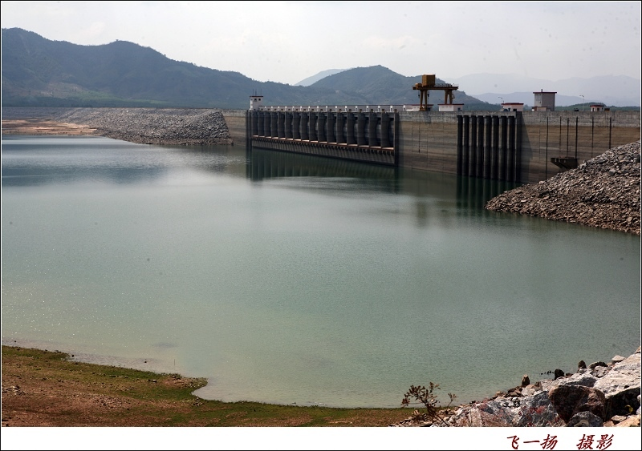
大广坝电站案例
修改征地方案
修改料场
取消拦渣堤
改变开挖方式
闸门运输方式
………..

Slide 51
案例:平班水电站消能工优化设计
平班水电站是红水河综合利用规划的第三个梯级电站，上游连接天生桥二级水电站，下游接龙滩水电站，坝址位于广西隆林县委乐乡附近，在新洲河口上游200m的南盘江上。
该水电站是以发电为主的大型水电枢纽工程，属Ⅱ等工程，永久建筑物为二级建筑物。
电站装机容量为405MW。
枢纽主要建筑物由右岸厂房、溢流坝和左右岸接头重力坝等组成，其中溢流坝布置在左岸深河槽

Slide 52
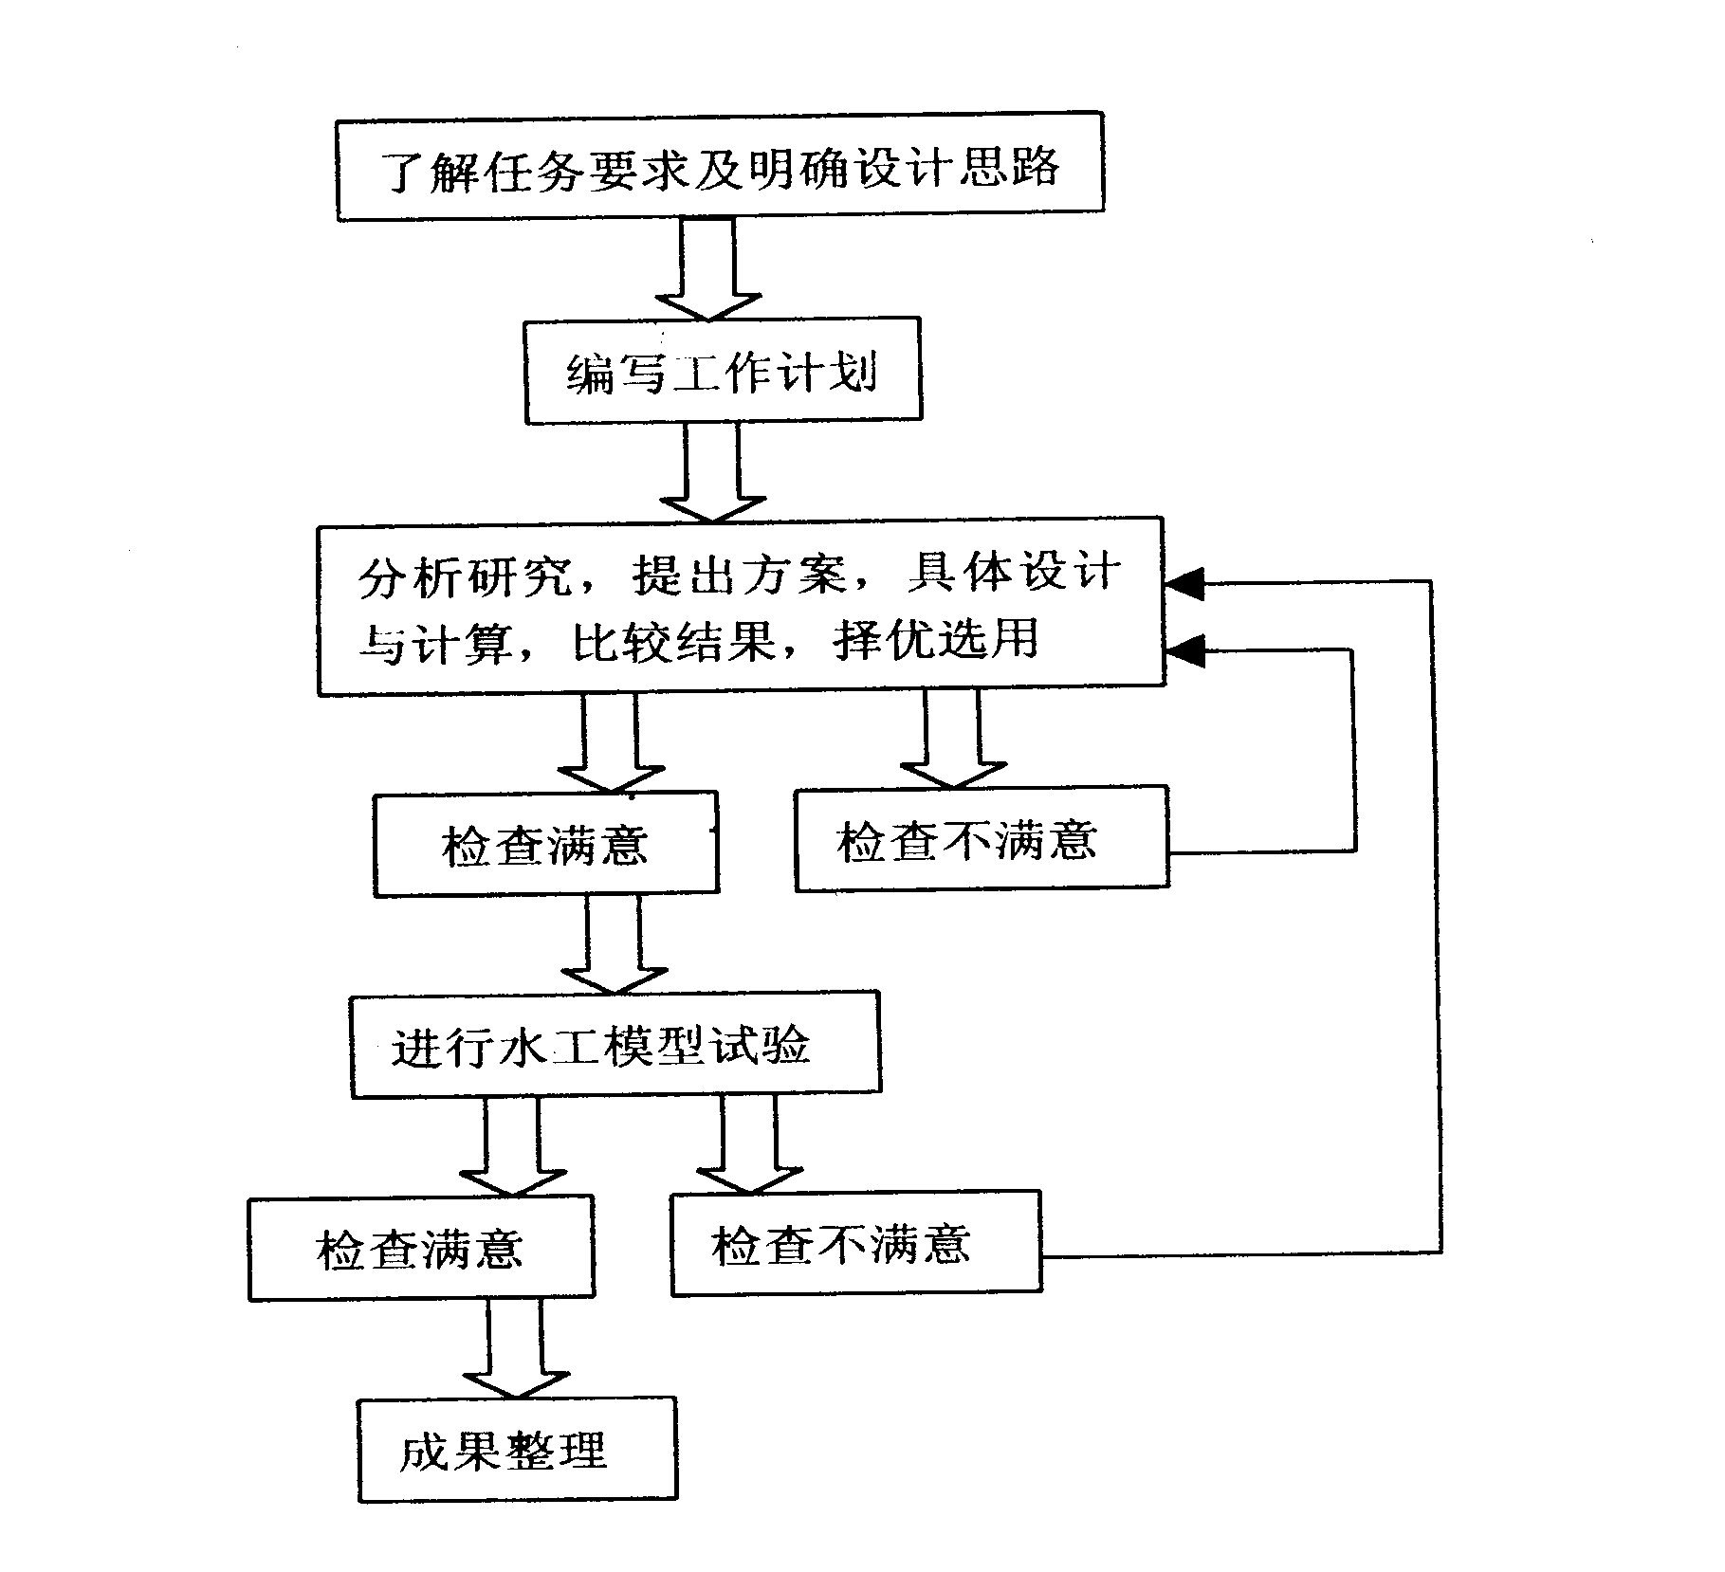

Slide 53
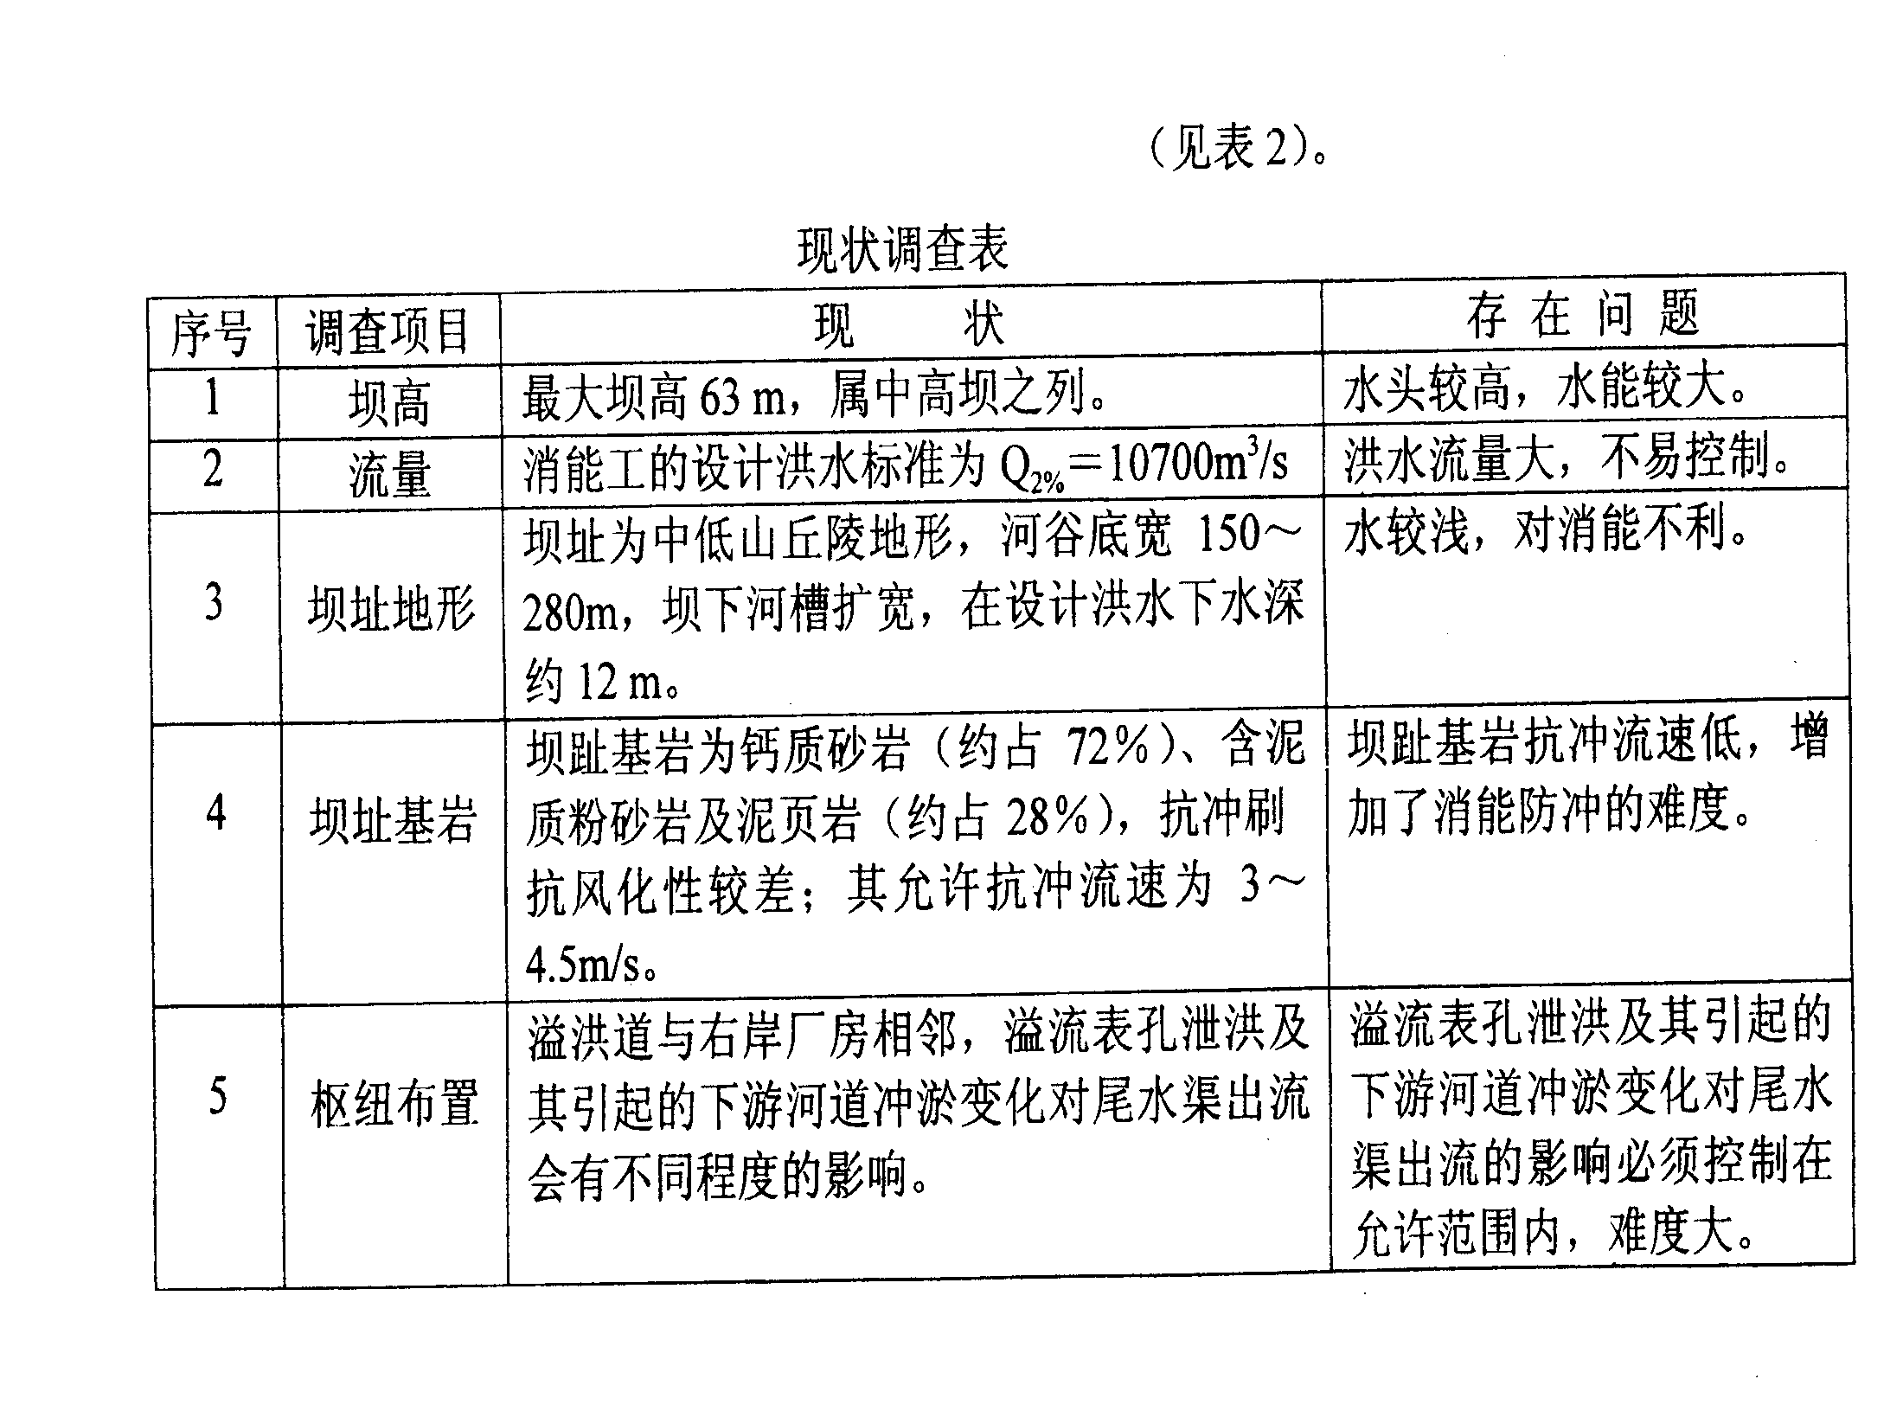

Slide 54
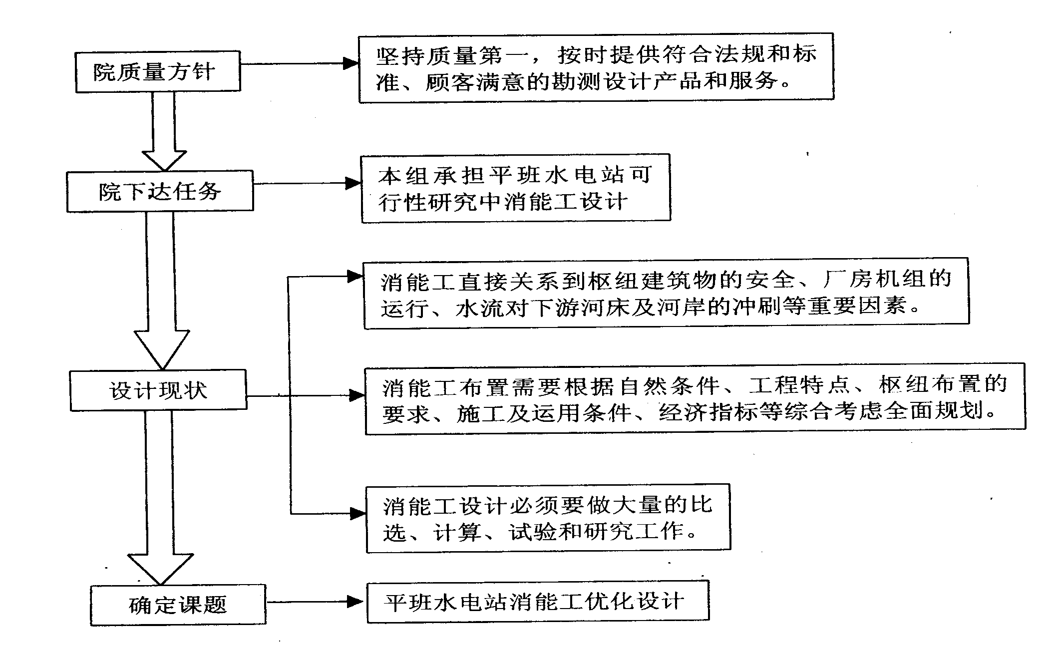

Slide 55
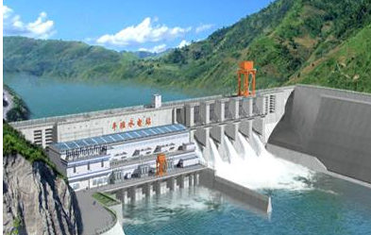

Slide 56
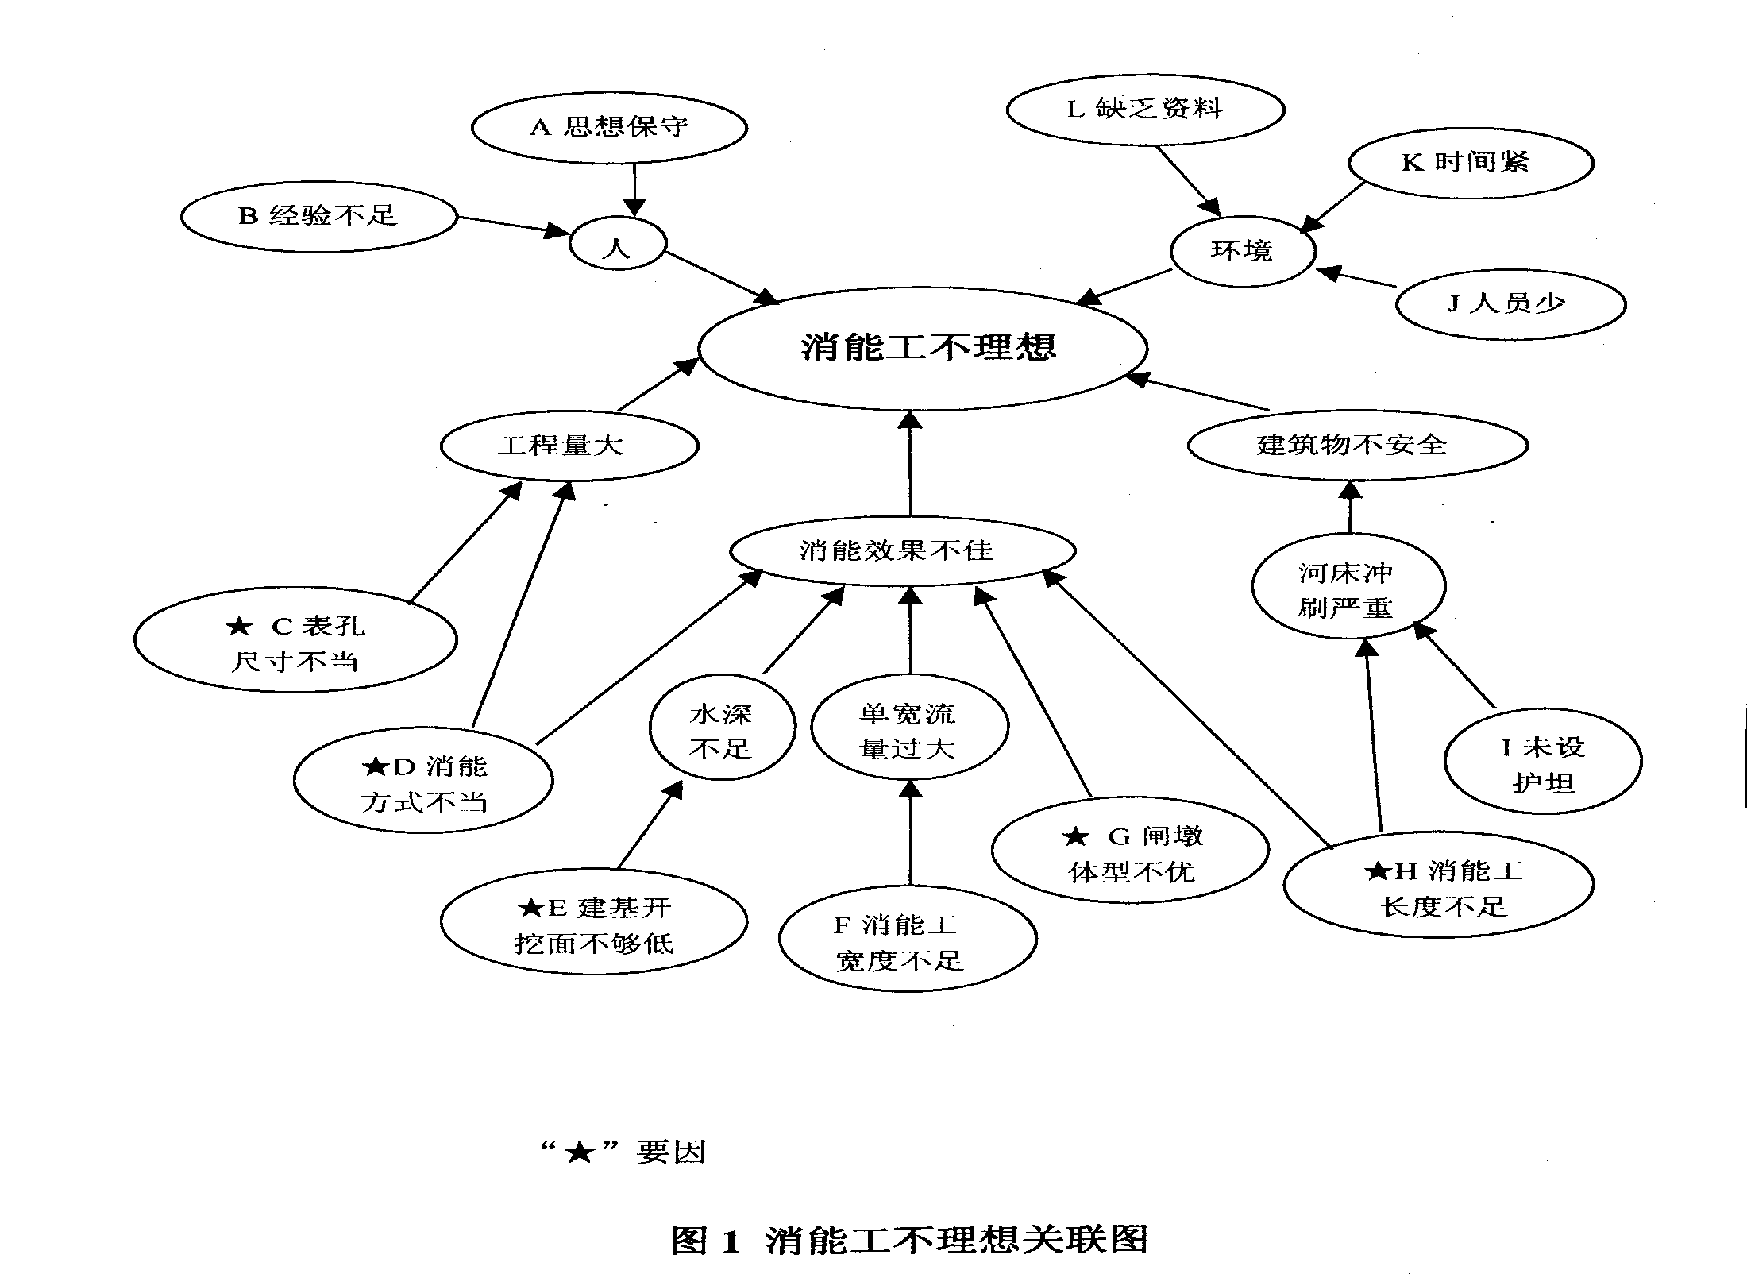

Slide 57
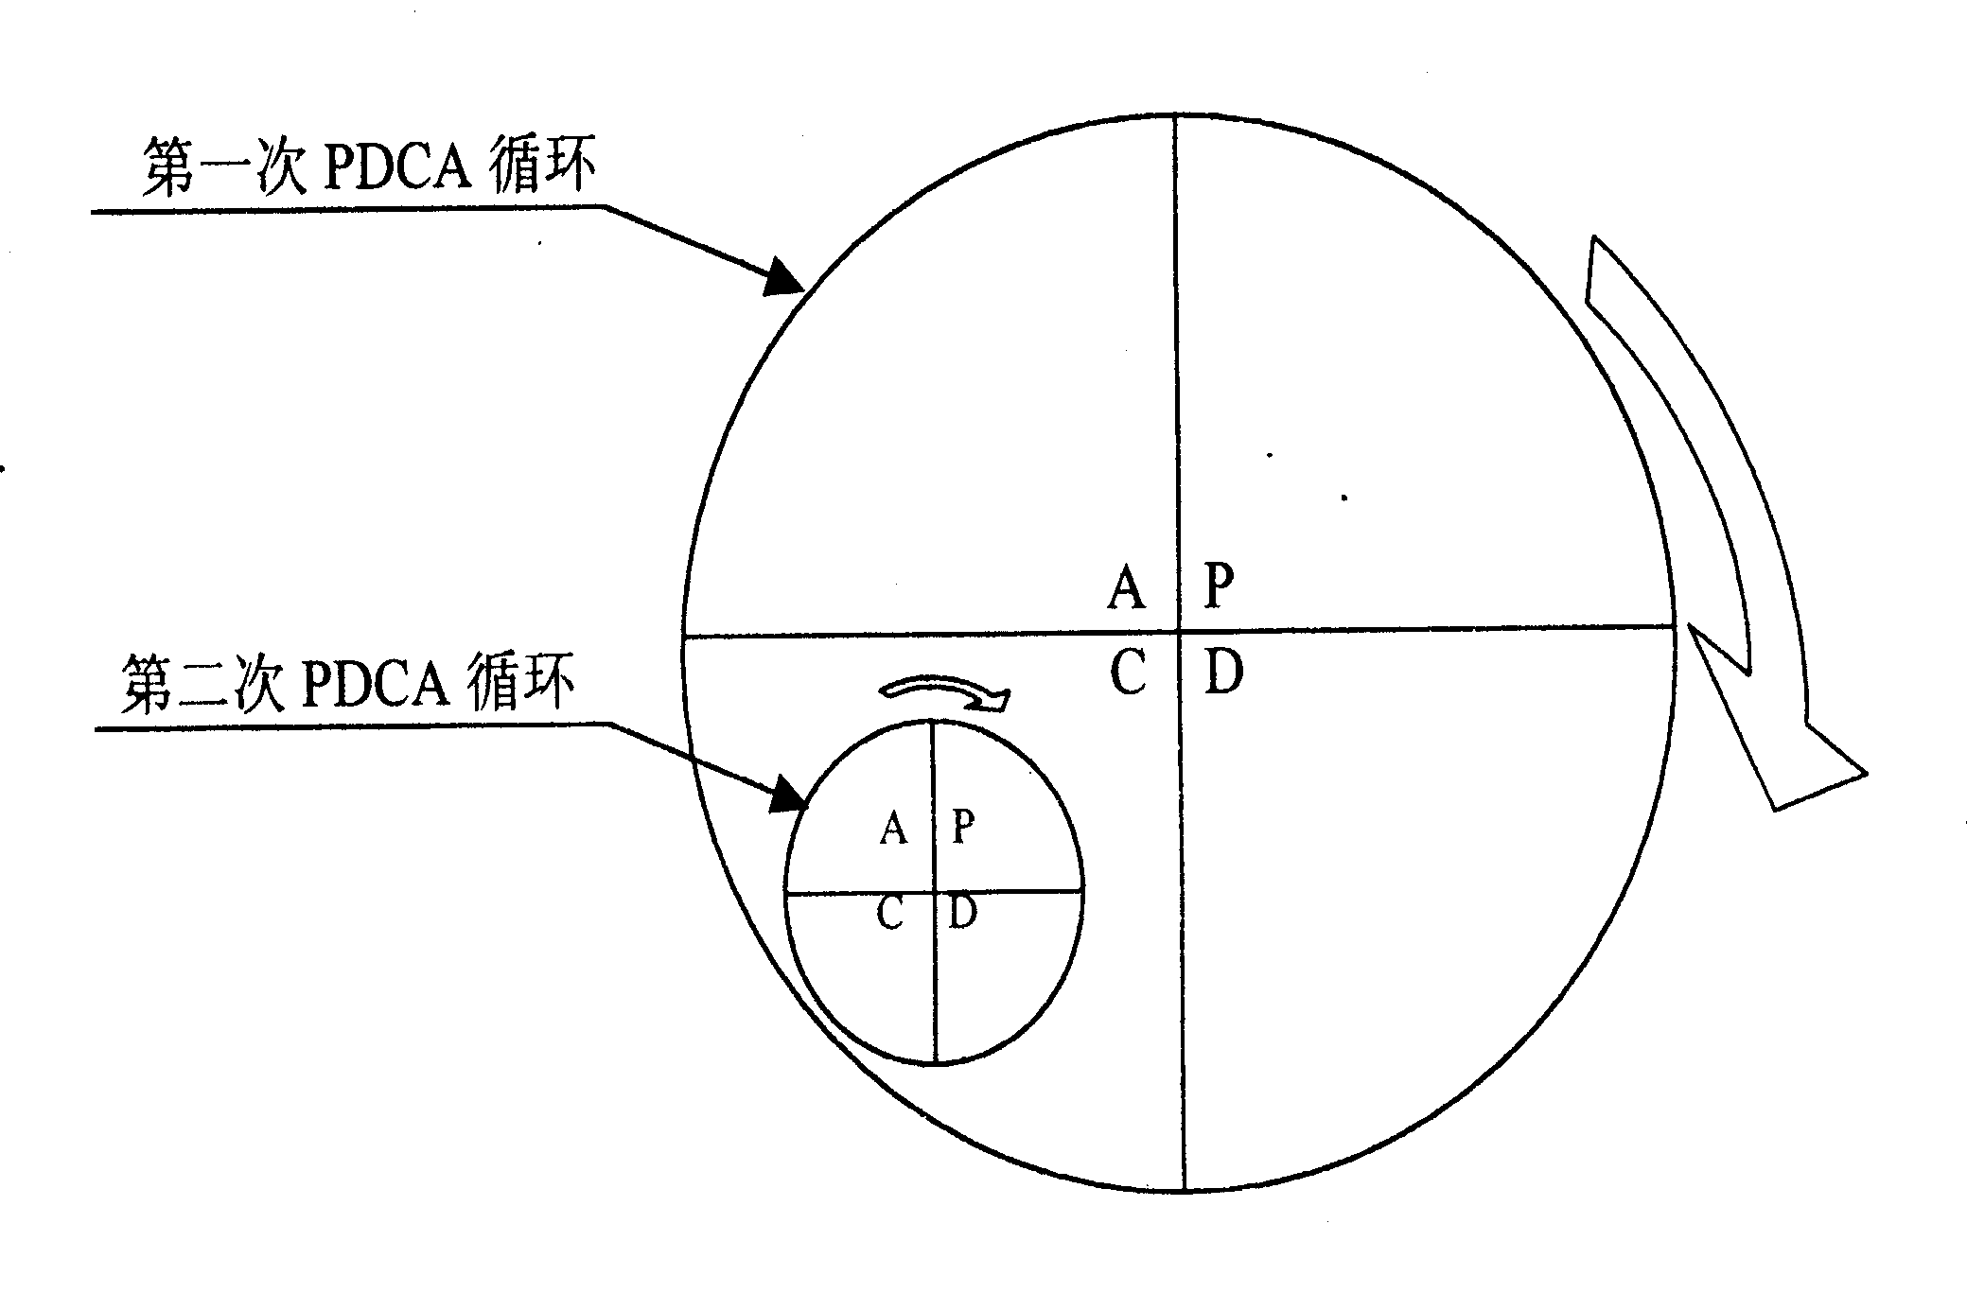

Slide 58
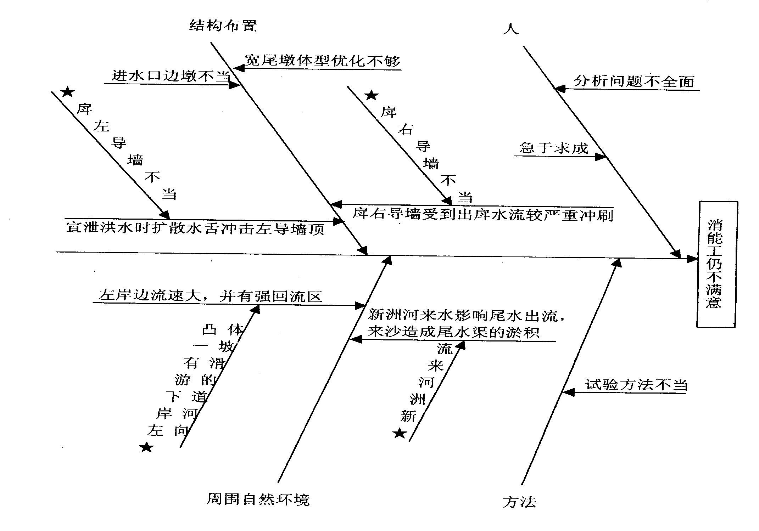

Slide 59
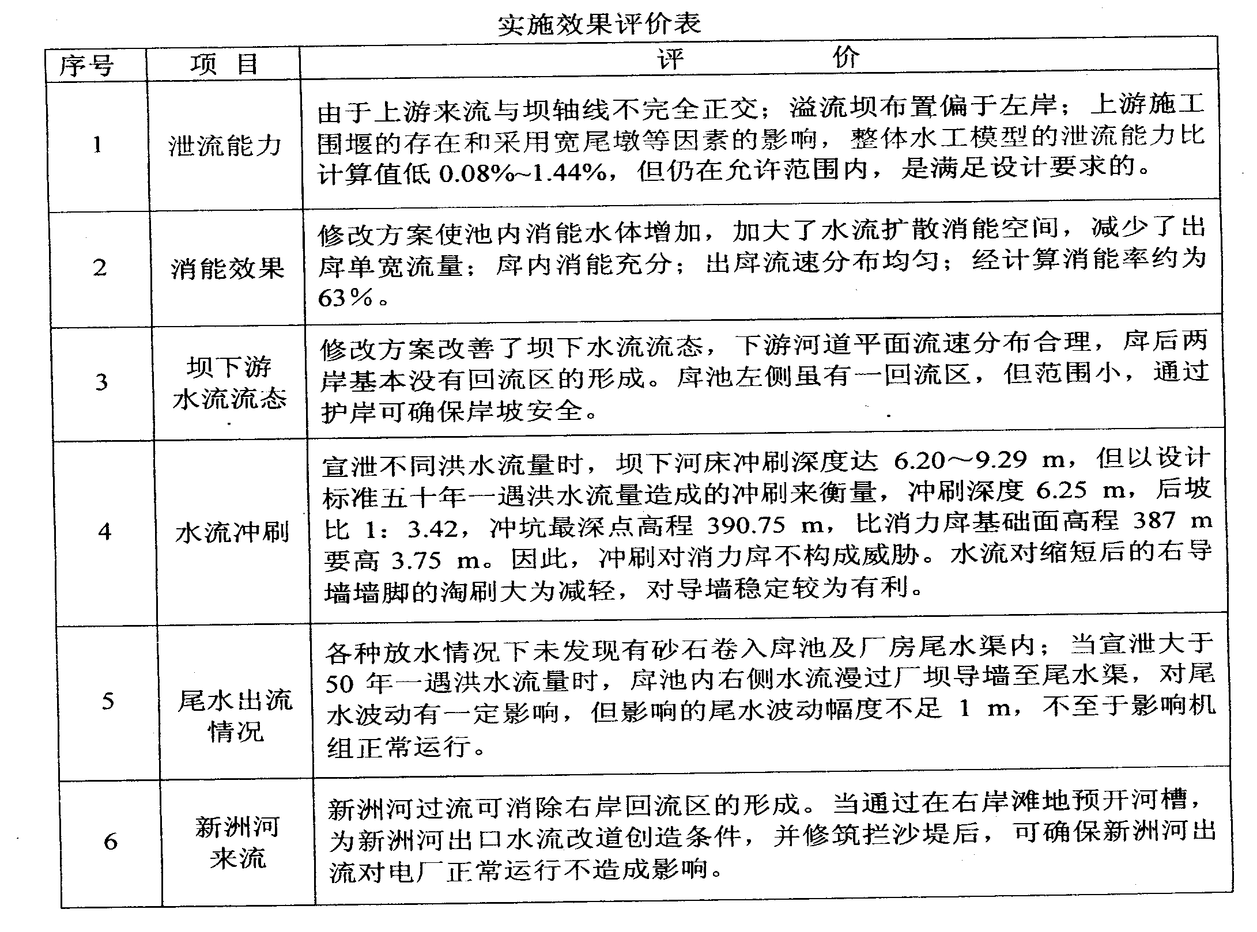

Slide 60
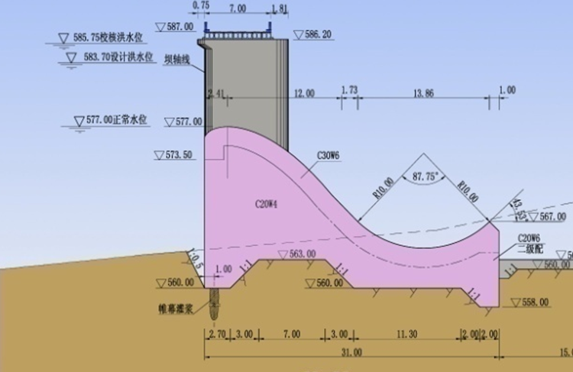
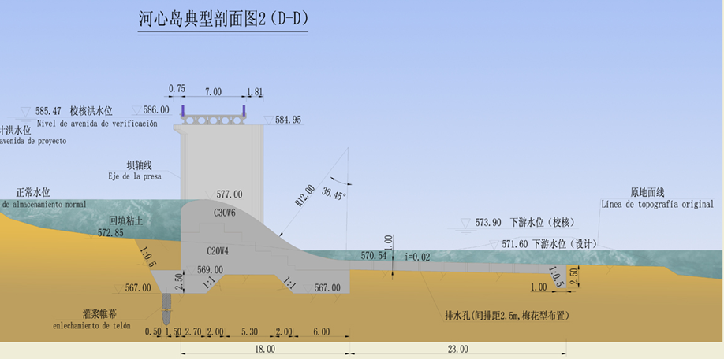
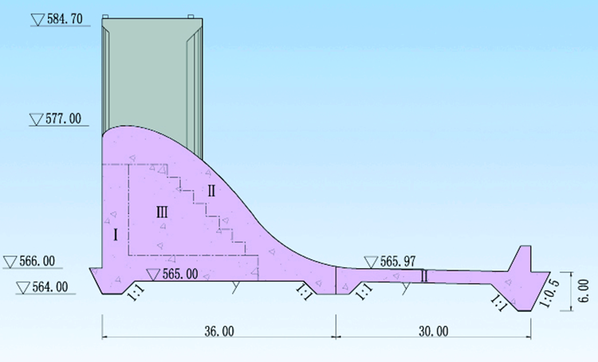
吉布洛水电站
施工与设计建立了“三位一体”的伙伴关系合作模式，即双方达成利益共同体、责任共同体和关系共同体，有效的解决了上述设计管理工作中出现的一系列问题，促进了设计优化。
投标方案
基本设计
实施方案

Slide 61
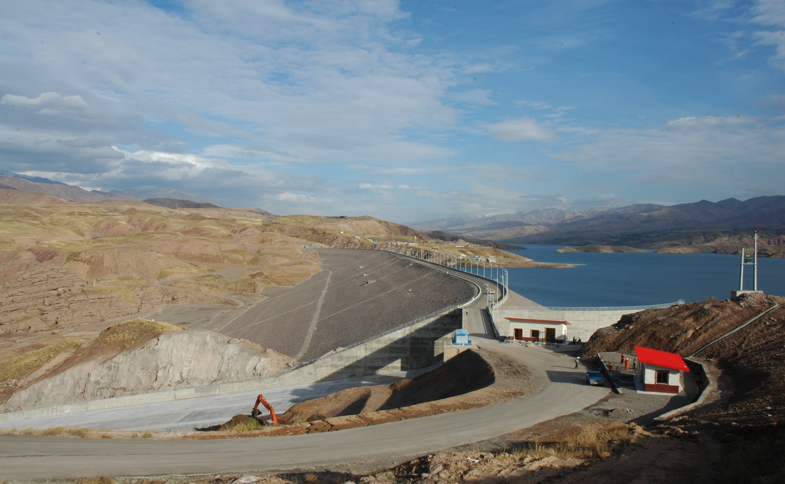
伊朗塔里干项目

Slide 62
伊朗塔里干项目设计优化
合同规定：设计优化在施工过程中节省的费用，按合同规定的分成比例，由承包商和业主共享。
设计优化：
(1)导流标准 导流标准的洪水重现期由50年一遇降到20年一遇，减小了导流洞断面尺寸，降低了工程施工难度和风险，节省了投资，加快了施工进度。
(2)底孔及溢洪道轴线右移 底孔、溢洪道等泄水建筑物的轴线向河床侧偏移了20m~25 m，避开了进、出口不利的地形和地质条件，使得水流易于归入原河槽。轴线偏移后泄水建筑物明挖量明显减少，洞线进出口地质条件明显改善，溢洪道边坡开挖高度降低，降低了人工高边坡的风险，减少了开挖量，节省了投资，加快了进度。
(3)取消了地下灌浆廊 原设计在地基中设有地下灌浆廊道，优化设计在河床部位的基岩帷幕灌浆采取在混凝土防渗墙中布孔。优化设计缩短施工工期，避免了由于地下灌浆廊道的存在而产生渗透破坏的可能，加强了工程安全性，同时节省了投资。

Slide 63
伊朗塔里干项目设计优化
(4)防渗粘土料分散性处理 针对防渗土料的分散性，除周边设砂反滤保护外，反滤沙设计准则按分散性图设计外，心墙与两岸混凝土板、河床砂反滤层等接触部位掺1~1.5%的生石灰。
(5)溢洪道消能工型式的改变 溢洪道出口消能工由美国垦务局—Ⅱ型消力池改为设尾坎的平底消力池。取消了消能中敦，变差动尾坎为连续尾坎，大大降低了高速水流发生气蚀的风险，增强了工程安全性，降低了施工难度，加快了进度，节省了投资。
(6)两岸心墙基础增设混凝土垫座 两岸心墙基础增加了混凝土垫座,提高心墙与岩石坝基连接部位抗接触冲刷能力,同时用以布置两岸帷幕灌浆孔。既提高了帷幕灌浆和固结灌浆的效果，加快了工期，保证了心墙与基础接触面的安全性，由于混凝土厚度只有0.5m，增加投资不大。
(7)供水旁通管与1#、2#机组同一安装高程,出口设有消能措施
此项设计优化，大大降低了旁通管供水时，对发电尾水的波动，消能设施增加后，流速的降低，对下游调压井的运行安全提供了保证，降低了水下厂房的震动，避免共振的可能，提高了运行安全性。

Slide 64
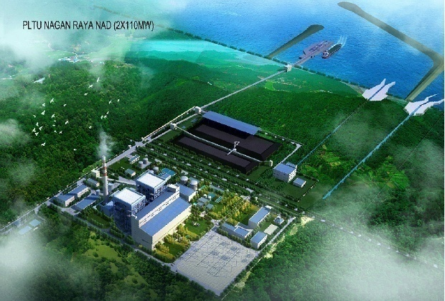
印尼亚齐项目
业主：印尼国家电力公司
承包商：水电８局
电厂的设计：浙江省电力设计院
码头的设计：中交第二航务工程勘察设计有限公司
防波堤设计：PT.Atrya Swascipta Rekayasa（当地的设计院对海洋条件熟悉，擅长防波堤的设计）

Slide 65
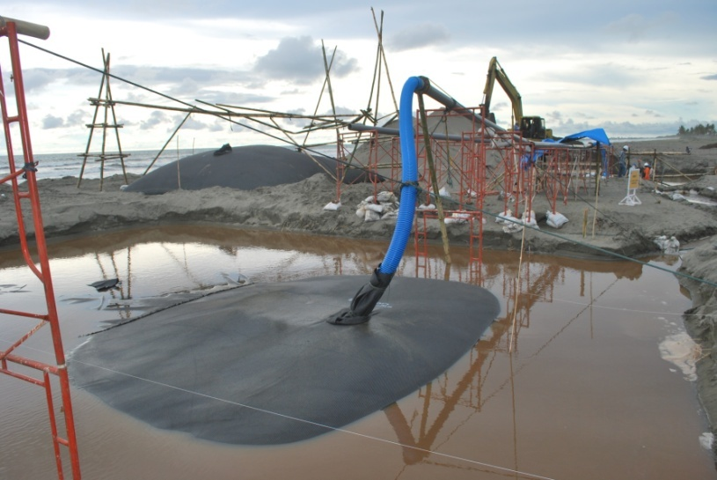
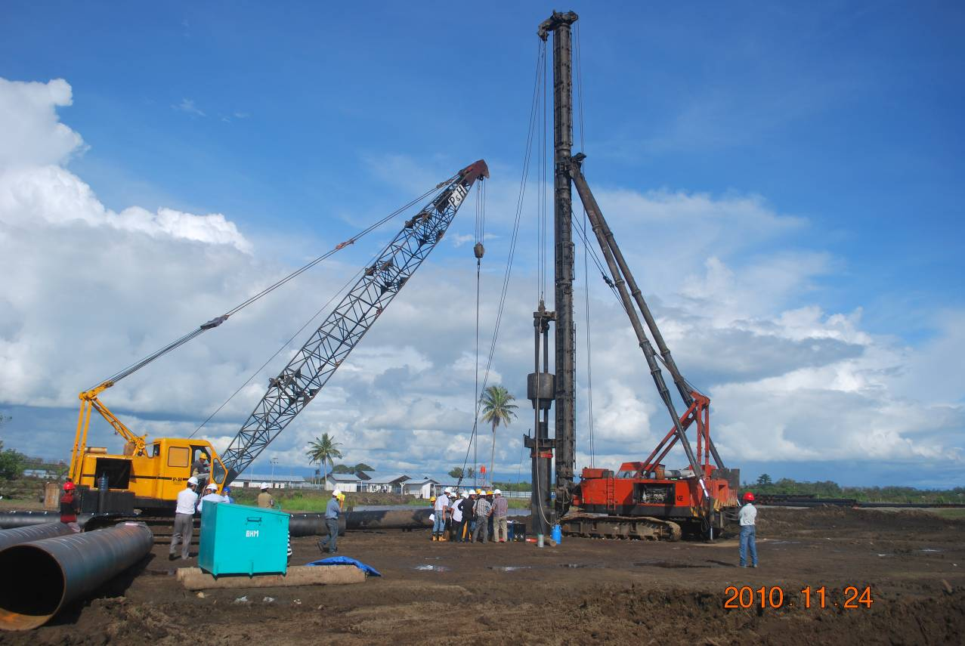
印尼亚齐项目设计优化
降低了项目风险
施工单位与国内外设计院伙伴关系
降低成本
缩短工期
促进技术改进，增加了设计产品价值

Slide 66
印尼亚齐项目设计管理
印尼亚齐EPC项目的设计管理贯穿从项目策划、实施、评审到改进的全过程。设计是项目的技术核心，是影响项目成功与否的关键。
本项目码头和防波堤的设计任务由中交二航院和当地设计院PT.Atrya Swascipta Rekayasa联合设计。有效利用了当地设计资源，大大的节省了造价。

Slide 67
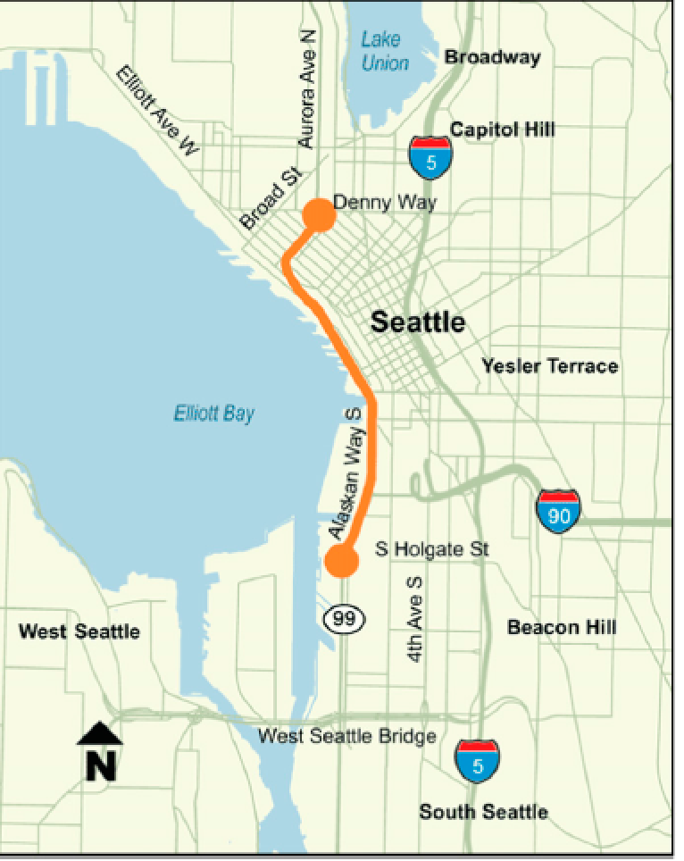
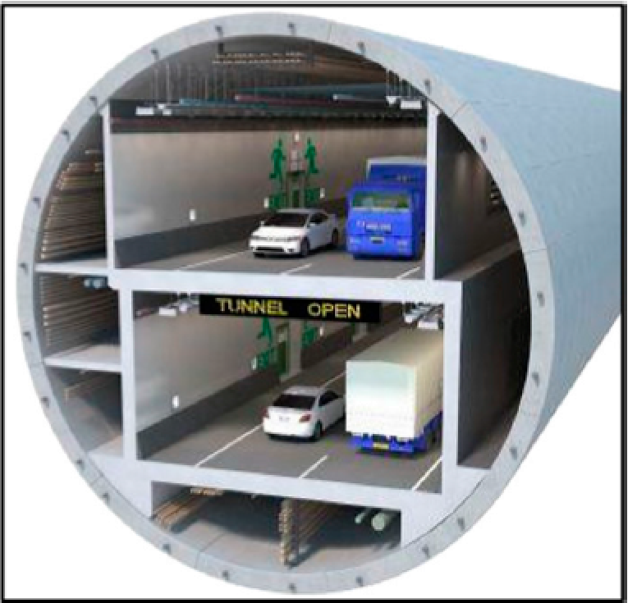
ＳＲ９９ Ｂｏｒｅｄ Ｔｕｎｎｅｌ
SR99 Bored Tunnel Project
DB交通项目交付模式在美国48个州推广
项目参与方建立了良好的伙伴关系

Slide 68
SR99 Bored Tunnel Project
Preaward value Engineering:
The Alternative Technical Concepts (ATC) is approved.
The ATC is not approved.
The ATC is not approved in its original form but may be reconsidered for approval upon achievement.
Postaward Value Engineering:
The Client also encouraged the design-builder to submit value engineering(VE) change proposals by awarding all or part of the associated cost savings.

Slide 69
方案评价
经济效益
技术效益
社会效益
绝对值法、相对值法？

Slide 70
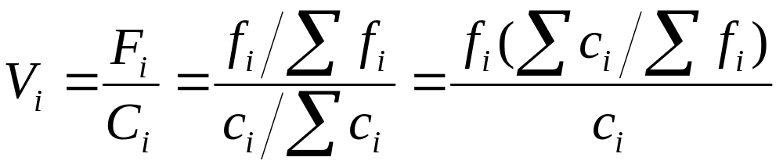
绝对值法、相对值法讨论

Slide 71
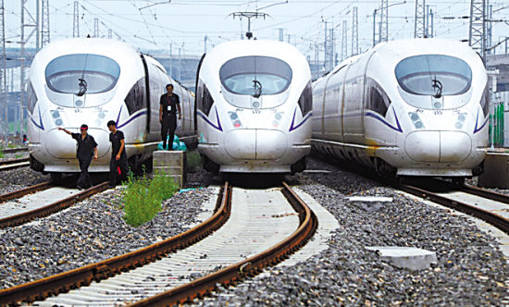
8月，中国北车：《关于召回CRH380BL型动车组的报告》
召回CRH380BL型动车组54大列，整改合格后再交回使用。
原因：连续发生热轴报警误报、自动降弓、牵引丢失等故障
11月16日正式恢复上线载客运营
经试验验证、第三方评估和专家评审，已确认整改合格
铁路部：要加强质量跟踪和售后技术服务，加强养护维修和运用管理，以确保CRH380BL动车组运营安全稳定
影响
动车回归或将调图

Slide 72
小结：价值工程的实施步骤
1. 选择分析对象
2. 收集资料、信息
3. 功能分析
4. 功能评价
5. 方案创新
6. 方案评价

Slide 73
Questions?

